Slide 3
Разминка на лесных тропинках

Slide 5
Долина чисел

Slide 6
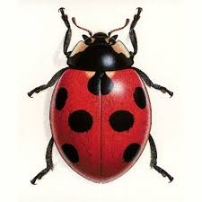

Slide 7
Вершина рекордов

Slide 8
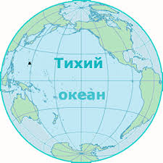
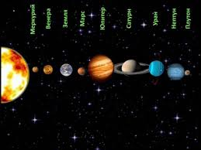
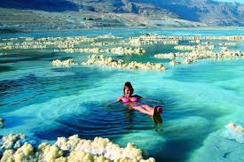
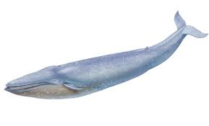

Slide 9
Путаница

Slide 10
путаница

Slide 11
путаница

Slide 12
путаница

Slide 13
узелки

Slide 14
узелки

Slide 15
узелки

Slide 16
узелки

Slide 17
Перекрёсток трёх дорог

Slide 19
«пятёрочка»
Какие бывают летательные аппараты?
Какие ты знаешь марки автомобилей?
Назови садовые цветы.
Назови хищных птиц.

Slide 20
Остров сокровищ

